Slide 1
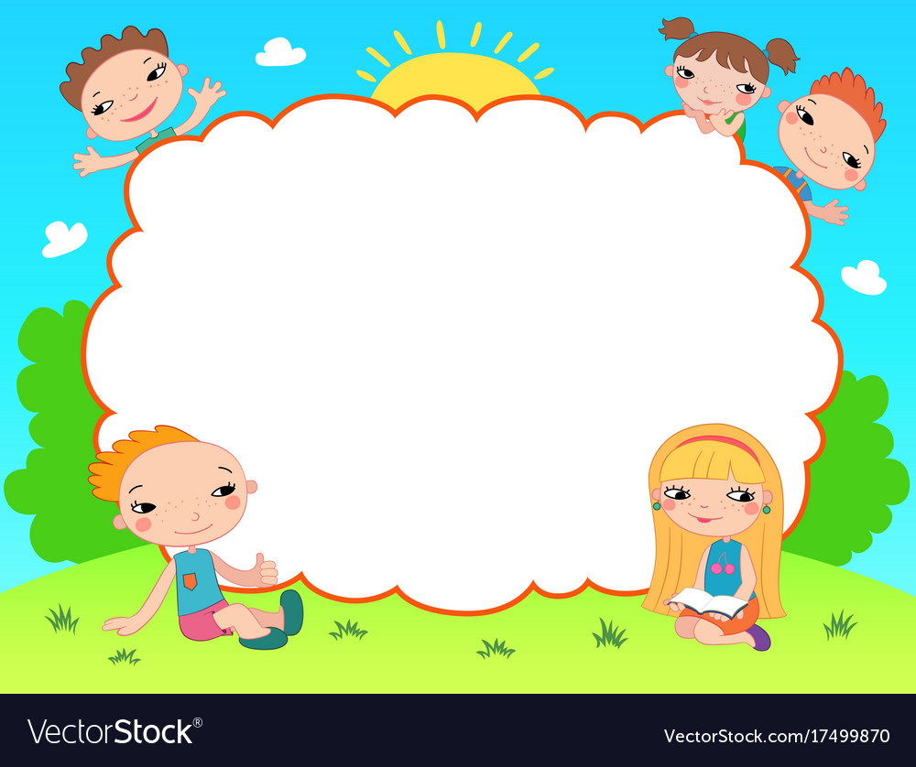

TRƯỜNG TIỂU HỌC NGỌC SƠN
CHÀO MỪNG CÁC THẦY CÔ GIÁO
ĐẾN THĂM VÀ DỰ GIỜ LỚP 2D
Môn: Toán
Giáo viên: ĐINH THỊ THÙY GIANG

Slide 2
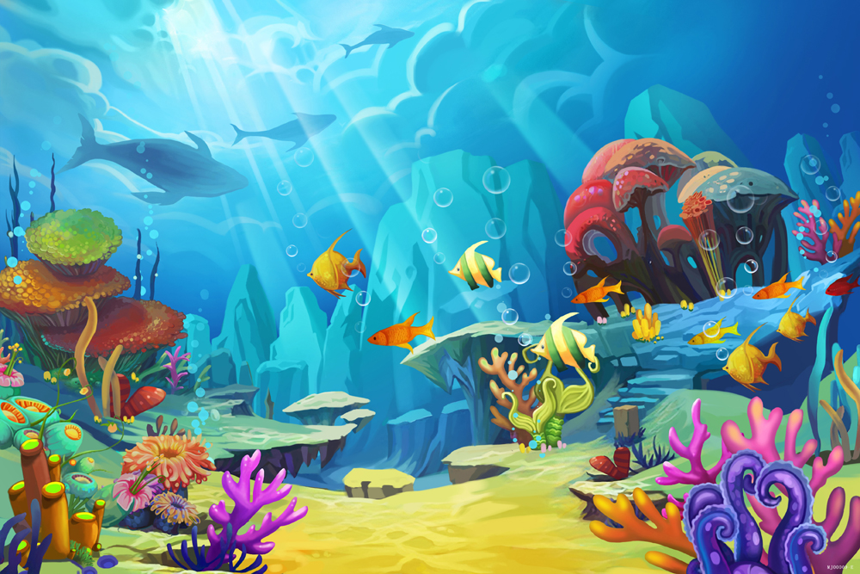





BẢO VỆ
MÔI TRƯỜNG BIỂN

Slide 3


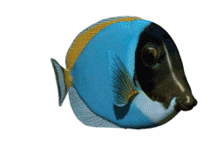
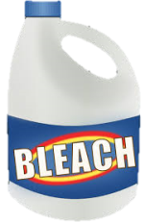
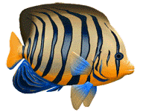
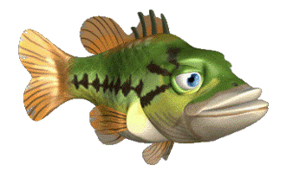

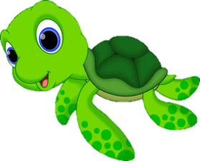

Lan có 8 quyển vở. Mẹ mua thêm cho Lan 5 quyển vở nữa. Hỏi Lan có tất cả bao nhiêu quyển vở?
13 quyển vở

Slide 4
Hà có 12 cái kẹo. Hà cho em 5 cái kẹo. Hỏi Hà còn lại bao nhiêu cái kẹo?
7 cái kẹo

Slide 5
Tú có 18 que tính. Hoa có 15 que tính. Hỏi Tú hơn Hoa bao nhiêu que tính?
5 que tính

Slide 6
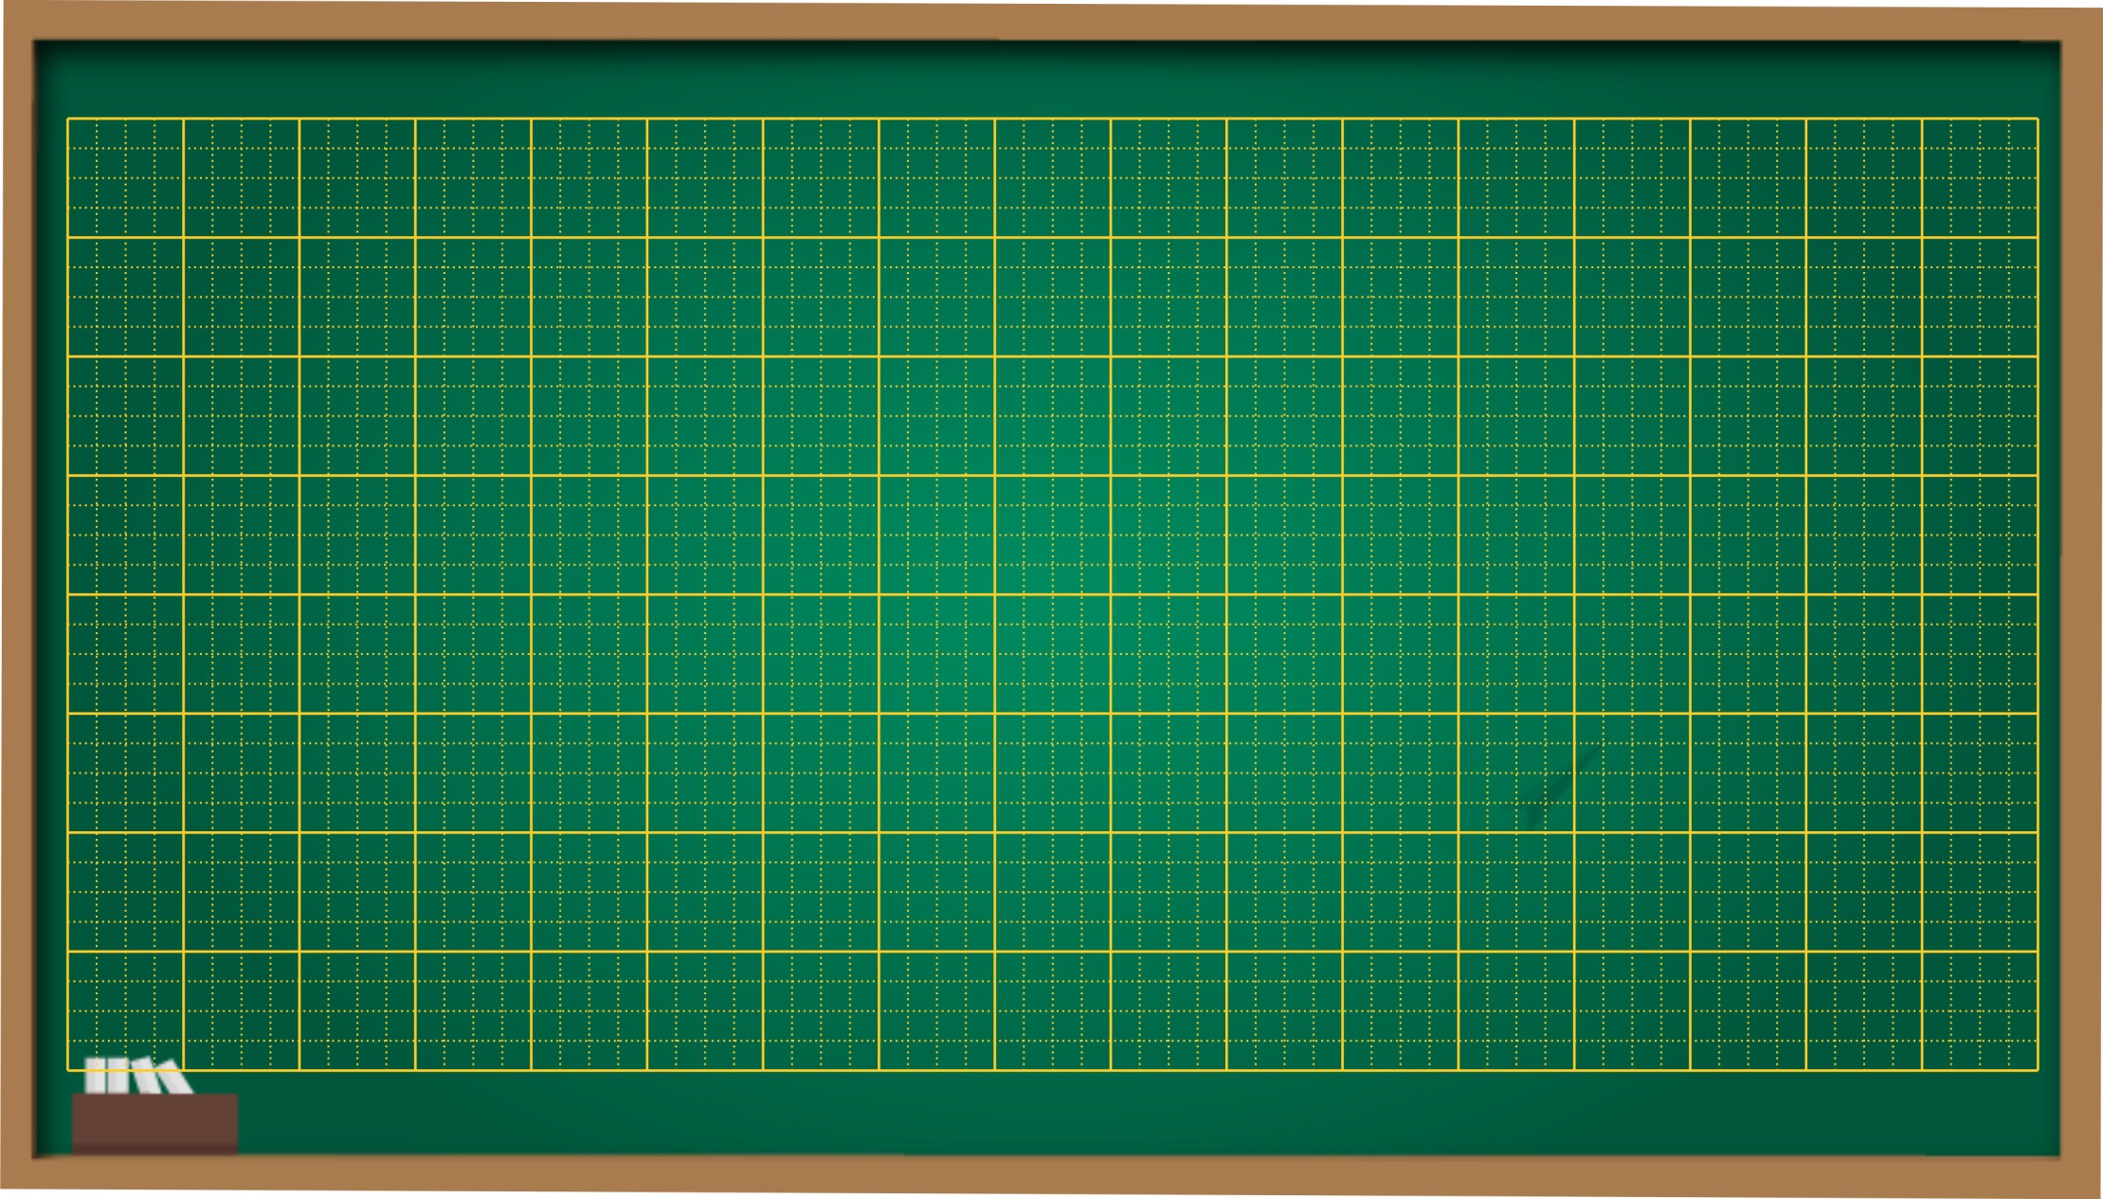
Chúng ta vừa ôn lại các bài toán gì đã học?
- Bài toán thêm một số đơn vị
- Bài toán bớt một số đơn vị
- Bài toán hơn, kém
.

Slide 7
KHÁM PHÁ

Slide 8
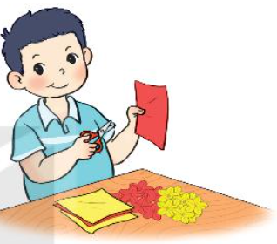




Có 6 bông hoa màu đỏ, số bông hoa màu vàng nhiều hơn số bông hoa màu đỏ là 3 bông. Hỏi có bao nhiêu bông hoa màu vàng?
nhiều hơn
6
Nhiều hơn 3
?

Slide 9
Có 6 bông hoa màu đỏ, số bông hoa màu vàng nhiều hơn số bông hoa màu đỏ là 3 bông. Hỏi có bao nhiêu bông hoa màu vàng?
6
Nhiều hơn 3
Bài giải
Số bông hoa màu vàng là:
6 + 3 = 9 (bông)
Đáp số: 9 bông hoa.
?

Slide 10

Các bước giải bài toán:
Bước 1: Tìm hiểu, phân tích bài toán, tóm tắt bài toán
Bước 2: Tìm cách giải bài toán
Bước 3: Trình bày bài giải
(Viết câu lời giải - phép tính - đáp số)

Slide 11
HOẠT ĐỘNG

Slide 12
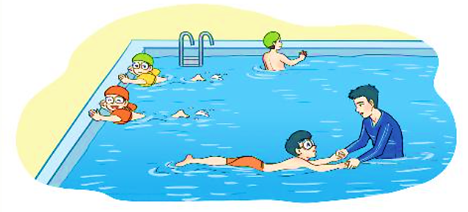
Tóm tắt
Nam : 9 bạn
1
Trong một lớp học bơi có 9 bạn nam, số bạn nữ nhiều hơn số bạn nam là 2 bạn. Hỏi lớp học bơi có bao nhiêu bạn nữ?
Nữ nhiều hơn nam: 2 bạn
Nữ :… bạn?
Bài giải
Số bạn nữ của lớp học bơi là:
(bạn)
Đáp số: bạn nữ.
+ =
?
?
?
9
2
11
11
?

Slide 13
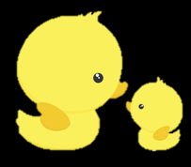
Trên sân có 14 con gà, số vịt nhiều hơn số gà là 5 con. Hỏi trên sân có bao nhiêu con vịt?
2
?
?
?
+ =
Tóm tắt
Gà: 14 con
Vịt nhiều hơn gà: 5 con
Vịt: … con?
Bài giải
Số con vịt trên sân là:
(con)
Đáp số: con vịt.
?
?
?
?
?
14
+
5
=
19
?
19

Slide 14
Đặt đề toán theo dạng bài vừa học

Slide 15
Xem lại các bài hôm nay học và chuẩn bị bài sau.

Slide 16
CẢM ƠN CÁC THẦY CÔ GIÁO
VÀ CÁC EM HỌC SINH

